Slide 1
Násobení číslicí 5

Slide 2
Pravidla hry:
Na snímku se objeví příklad na násobení číslicí 5 . Zároveň se objeví časový limit 15 sekund.
Žákovi tak plyne čas k určení správného výsledku.
Při správném kliknutí na čísla klávesnice, klávesnice se zabarví zeleně.
Na snímku se objeví příklad se správným výsledkem.
Při chybném určení výsledku se čísla na klávesnici zabarví červeně.
Učitel však musí žákovi zapsat chybnou odpověď.
Správný výsledek může určit sám žák nebo jeho spolužák.
Žák se dozví známku na základě této tabulky :
Počet chyb: známka:
0 - 1 1
2 - 4 2
5 - 6 3
7 - 8 4
9 - 10 5

Slide 3
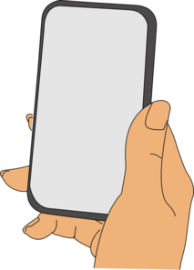


3 . 5 =
1
5
0
5
10
15
s
s
s
s
1
2
3
4
5
6
7
8
9
0

Slide 4
8 . 5 =
4
0
0
5
10
15
s
s
s
s
1
2
3
4
5
6
7
8
9
0

Slide 5
5 . 5 =
2
5
0
5
10
15
s
s
s
s
1
2
3
4
5
6
7
8
9
0

Slide 6
4 . 5 =
2
0
0
5
10
15
s
s
s
s
1
2
3
4
5
6
7
8
9
0

Slide 7
9 . 5 =
4
5
0
5
10
15
s
s
s
s
1
2
3
4
5
6
7
8
9
0

Slide 8
6 . 5 =
3
0
0
5
10
15
s
s
s
s
1
2
3
4
5
6
7
8
9
0

Slide 9
7 . 5 =
3
5
0
5
10
15
s
s
s
s
1
2
3
4
5
6
7
8
9
0

Slide 10
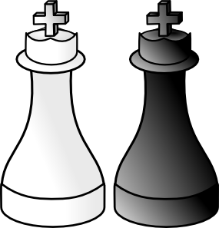
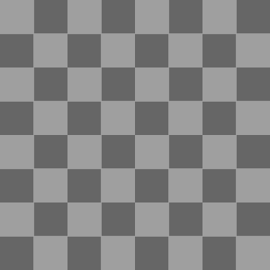
Do finále šachového turnaje postoupilo 5 šachistů.
Kolik šachových partií se musí odehrát, aby hrál každý
s každým?
Museli odehrát partií.
2
0
0
5
10
15
s
s
s
s
1
2
3
4
5
6
7
8
9
0

Slide 11

Jeden litr vody váží jeden kilogram.
Kolik váží dohromady 4 pětilitrové a
3 dvoulitrové láhve plné vody?
Láhve plné vody dohromady váží kg.
1l
voda
1 kg
2
6
0
5
10
15
s
s
s
s
1
2
3
4
5
6
7
8
9
0

Slide 12
Doplň tabulku násobky čísle 5. Násobek určíš správným kliknutím na číslo v modrém
čtverečku.
5
?
?
?
?
?
?
?
?
?
20
45
50
35
30
40
10
15
25

Slide 13
Zdroje obrázků:
[ cit. 2020 – 02 -08 ]. Dostupné pod licencí Public domain na WWW.
<
http://www.clker.com/clipart-iphone-2.html
>
<
http://www.clker.com/clipart-4244.html
>
<
http://www.clker.com/clipart-24224.html
>
<
http://www.clker.com/clipart-7199.html
>
<
http://www.clker.com/clipart-14687.html
>
<
http://www.clker.com/clipart-4245.html
>
Autorem obrázku závaží na snímku11 je Zdeněk Hanzelín

